Slide 1
상속의 기본 개념
상속의 예1
  "철수는 아버지로부터 좋은 목소리와 큰 키를 물려 받았다."
상속의 예2
  "Student 클래스가 Person 클래스를 상속한다."
아버지
Person
철 수
Stduent

Slide 2
상속의 기본 개념
상속(Inheritance) : 기존에 정의되어 있는 클래스의 데이터와 함수를 이어받아
새로운 데이터나 함수를 추가할 수 있는 기능이다.
Is a : ~은 ~의 일종 이다. (학생은 사람이다)
기반(Base) 클래스 == 원본클래스(부모클래스)
파생(Derived) 클래스 == 하위클래스(자식클래스)
파생클래스 선언
class 파생클래스명 : 접근변경자 기반클래스
{ .... };
파생클래스의 멤버 : 기반클래스로 부터 상속받은 멤버,
재정의한 멤버함수,
새로 추가한 멤버
파생클래스 사용 : 기반클래스는 파생클래스 멤버를 사용할 수 없다.
파생클래스는 상속받은 기반클래스의 멤버를 사용할 수 있다.

Slide 3
상속의 기본 개념
class AAA //Base 클래스
{
int a;
public:
AAA(){
cout<<"AAA() call!"<<endl;
a=10;
}
AAA(int i){
cout<<"AAA(int i) call!"<<endl;
}
};
첫 째 : 메모리 공간 할당
둘 째 : Base 클래스의 생성자 실행
셋 째 : Derived 클래스의 생성자 실행
class BBB : public AAA //Derived 클래스
{
int b
public:
BBB(){
cout<<"BBB() call!"<<endl;
b=20;
}
BBB(int j){
cout<<"BBB(int j) call!"<<endl;
}
};

Slide 4
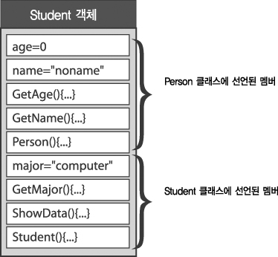
상속의 기본 개념
class Person
{
int age;
char name[20];
public:
int GetAge() const { }
const char* GetName() const { }
Person(int _age=1, char* _name="noname") { }
};
Base class
class Student: public Person
{
char major[20]; //전공
public:
Student(char* _major){ }
const char* GetMajor() const { }
void ShowData() const { }
};
Derived
class

Slide 5
객체의 생성 및 소멸 과정
상속하는 클래스의 객체 생성
- 메모리 공간 할당 (상속되는 클래스를 감안하여 공간할당)
- 기반 클래스의 생성자 호출
- 파생 클래스의 생성자 호출
상속한 클래스의 객체 소멸
- 파생 클래스의 소멸자 호출
- 기반 클래스의 소멸자 호출

Slide 6
객체의 생성 및 소멸 과정
멤버 이니셜라이저
  Base 클래스의 생성자 명시적 호출
BBB(int j) : AAA(j) {
cout<<"BBB(int j) call!"<<endl;
}

Slide 7
객체의 생성 및 소멸 과정
class AAA //Base 클래스
{
public:
AAA(){
cout<<"AAA() call!"<<endl;
}
~AAA(){cout<<"~AAA() call!"<<endl;
}
};
소멸자의 호출 순서
첫째 : Derived 객체 소멸자 호출
둘째 : Base 객체 소멸자 호출
셋째 : 메모리 반환
class BBB : public AAA //Derived 클래스
{
public:
BBB(){
cout<<"BBB() call!"<<endl;
}
~BBB(){
cout<<"~BBB() call!"<<endl;
}
};

Slide 8
protected 멤버
protected 멤버
  상속 관계에 놓여있을 경우 접근을 허용
  그 이외는 private 멤버와 동일
{
private: int a;
protected: int b;
};
class BBB : public AAA
{
public:
void SetData(){
a=10; // private 멤버. Error!
b=20; // protected 멤버
}
};
int main(void)
{
AAA aaa;
// private 멤버. 따라서 Compile Error.
aaa.a=10;
// protected 멤버. 따라서 Compile Error.
aaa.b=20;
return 0;
};

Slide 9
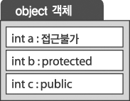
세 가지 형태의 상속
int main(void)
{
Derived object;
return 0;
};
class Base
{
private:
int a;
protected:
int b;
public:
int c;
};
class Derived : public Base // public 상속
{
// EMPTY
};

Slide 10
포함과 상속의 구분
Has-a 관계와 Is-a 관계
  Has-a 관계 : A 가 B 를 가지고(포함하고) 있는 관계
    예) 자동차는 타이어를 가지고 있다.
  Is-a 관계 : A 가 B 인 관계
    예) 사과는 과일이다., ~은 ~이다
포함과 상속을 구분해서 사용하기 위한 가이드라인
  Has-a 관계의 경우에는 포함을 사용한다.
  Is-a 관계의 경우에는 상속을 사용한다.

Slide 11
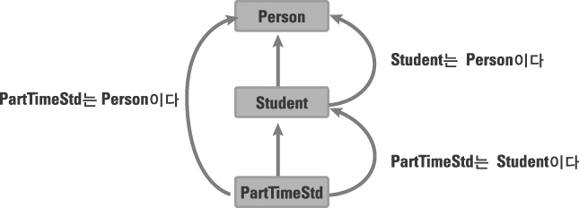
상속된 객체와 포인터 관계
객체 포인터
  객체의 주소 값을 저장할 수 있는 포인터
  AAA 클래스의 포인터는 AAA 객체 뿐만 아니라, AAA 클래스를 상속하는 Derived 클래스 객체의 주소 값도 저장 가능

Slide 12
상속된 객체와 포인터 관계
객체 포인터의 권한
  포인터를 통해서 접근할 수 있는 객체 멤버의 영역.
  AAA 클래스의 객체 포인터는 가리키는 대상에 상관없이 AAA 클래스 내에 선언된 멤버에만 접근
기반 클래스의 포인터는 파생클래스의 오브젝트의 주소를 저장할 수 있다. 그러나 파생클래스의 포인터는 기반클래스의 오브젝트 주소를 저장할 수 없다.
기반클래스의 포인터가 파생클래스의 오브젝트를 가리킬 때 그 포인터를 통해 멤버함수를 호출하면 기반클래스로 부터 상속받은 멤버나, 멤버함수만 호출할 수 있다.

Slide 13
상속된 객체와 참조 관계
객체 레퍼런스의 권한
  객체를 참조하는 레퍼런스의 권한
  클래스 포인터의 권한과 일치!
A 클래스의 레퍼런스를 참조하는 대상이 어떠한 객체이건,
A 클래스 타입내에 선언된 멤버와 상속된 클래스에만 접근이 가능하다.

Slide 14
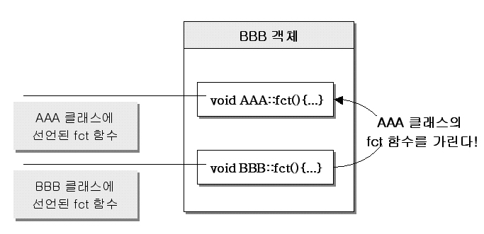
Static Binding & Dynamic Binding
오버라이딩(Overriding)의 이해
  Base 클래스에 선언된 멤버와 같은 형태의 멤버를 Derived 클래스에서 선언
  Base 클래스의 멤버를 가리는 효과!
  보는 시야(Pointer)에 따라서 달라지는 효과!

Slide 15
Static Binding & Dynamic Binding
사용된 오브젝트에 의해 실행코드가 결정되는 함수로 지정자 virtual 을 갖는다. vitual은 선언에 둔다.(가상함수)
정적결합 : 함수의 실행코드 결정이 컴파일 시에 이루어 진다.
실행시 속도는 빠르지만 융통성이 적다. 일반 함수 사용.
동적결합 : 함수의 실행코드 결정이 실행 시에 이루어 진다.
실행 시 속도는 느리지만 융통성이 많다. 가상 함수 사용.
가상함수를 사용하면 실행속도 면에서는 손해를 보지만
실행 시 다형성(runtime polymorphism)이라는 융통성을
갖게 된다

Slide 16
Dynamic Binding
가상함수(Virtual) : 실행시 파생클래스 주소로 변경
vtable : 가상함수를 포함한 클래스의 오브젝트를 생성하면
vtable(virtual function table)이 함께 만들어진다.
vtable은 가상함수에 대한 주소값이 들어있는 포인터 배열이다.
파생클래스의 오브젝트는 기반클래스의 오브젝트로 부터 vtable을 물려받아 수정, 확장한다. 만일 파생클래스에서 재정의한 가상함수가 있으면 기반클래스의 가상함수에 대한 포인터가 들어 있던 곳에 파생클래스에서 재정의한 가상함수에 대한 포인터를 넣는다. 따라서 파생클래스에서 수정한 vtable을 사용하게 되므로 파생클래스에서 재정의된 함수가 호출된다.

Slide 17
추상클래스(Abstract class)
추상클래스(Abstract class)란 순수 가상 함수를 포함하고 있는 클래스를 가르켜 추상클래스라 한다. 추상 클래스는 순수가상 함수를 통해 인터페이스를 제공, 파생클래스에서 그 인터페이스를 구현한다.
추상클래스의 오브젝트를 생성하는 것은 불가능하다. 그러나 추상클래스의 포인터를 선언하는 것은 가능하다. 추상클래스의 포인터는 흔히 파생클래스의 오브젝트를 가리키게 된다. 파생클래스의 오브젝트를 가리킬 때 그 포인터를 통해 가상함수를 호출하면 파생클래스에서 재정의한 함수가 호출된다.
순수가상 함수 재정의 문제 : 순수가상 함수는 사용하기 전에 반드시 재정의 되어야 한다. 만일 기반클래스가 순수가상 함수를 포함하고 있는데, 파생클래스에서 재정의 하지 않으면 파생클래스도 추상 클래스가 된다. 그러면 기반클래스 뿐만 아니라 파생클래스의 오브젝트를 생성하는 것이 불가능하다 .

Slide 18
순수(pure) 가상 함수와 추상 클래스
  추상 클래스: 순수 가상 함수 지니는 클래스
  추상 클래스는 객체화될 수 없다.
class Employee
{
protected:
char name[20];
public:
const char* GetName(); // 일반 메서드
virtual int GetPay()=0; // 순수 가상 함수
};

Slide 19
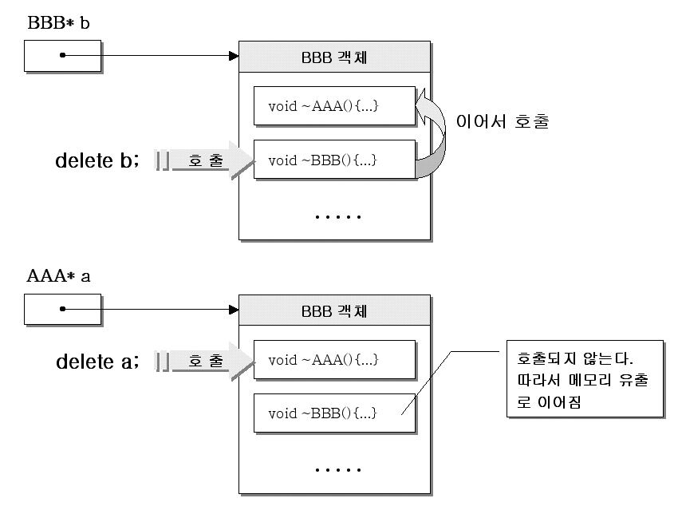
vurtual 소멸자의 필요성
상속하고 있는 클래스 객체 소멸 문제점
그림 8-20

Slide 20
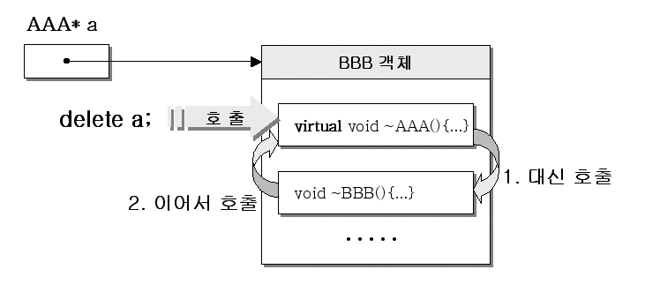
vurtual 소멸자의 필요성
virtual 소멸자
virtual ~AAA(){
cout<<"~AAA() call!"<<endl;
delete []str1;
}

Slide 21
다중상속
  파생 클래스가 둘 이상의 기반클래스를 상속하는 것을 말한다.
  다중상속은 클래스의 관계가 복잡해지고 관리하기 어렵기 때문에 득보다는 실이 더 큰 문법이다.
class AAA{
…
};
class BBB{
…
};
class CCC : public AAA, public BBB{
…
};

